Slide 1
하여가 프로젝트 중간발표
김성준
백상우 조한종 유형찬 장은아

Slide 2
요구사항

Slide 3
NEEDS
사용자 요구사항
사용하기 편리한 UI 구조를 갖는가?
원하는 정보를 쉽게 얻을 수 있는가?
어느 플랫폼에서도 사용 가능한가?
어느 브라우저에서도 사용 가능한가?
기능적 요구사항
핵심기능 (지도 API)는 정상적으로 작동한가?
사용자의 요구에 맞는 가이드가 출력되는가?
테마에 맞는 변환이 가능한가?
각 모듈간 정보전달은 순조롭게 되는가?
예 | 아니요 | 비고

Slide 4
진행현황

Slide 5
PART
김성준 -
백상우 -
조한종 -
유형찬 -
장은아 -
외부 API개발 및 개발전반
40%
슬라이드배너, 여행 Guide 모듈
80%
정보창 모듈, Data 수집
75%
60%
기차예매 Form 로그인 Form
게시판 모듈
90%

Slide 6
CODE

Slide 7
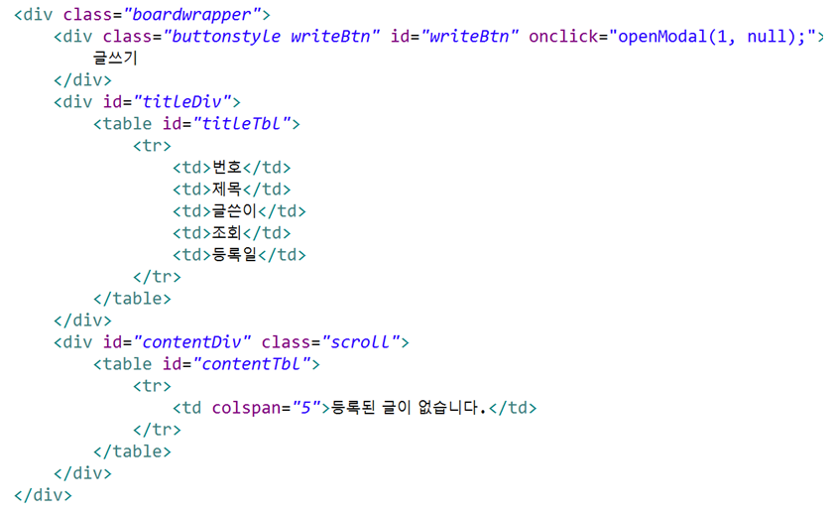
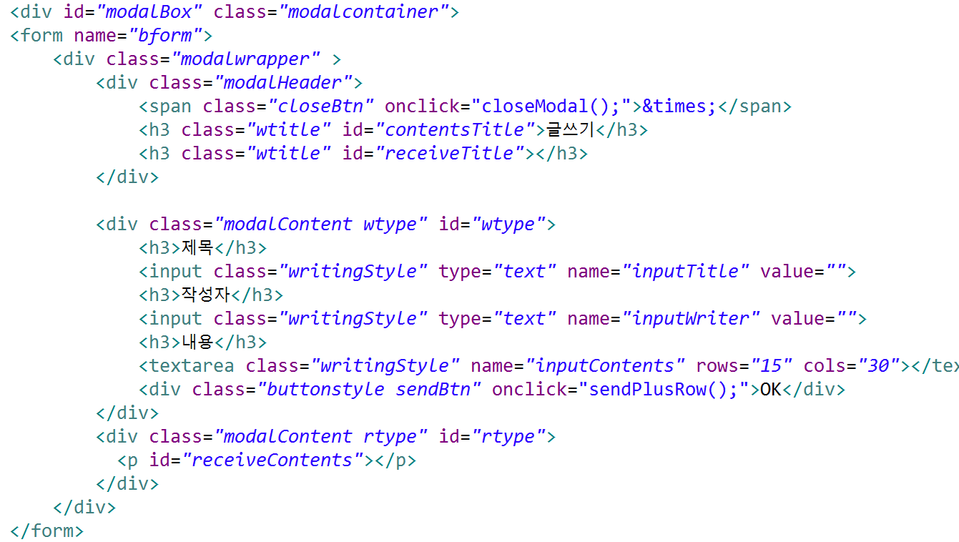
게시판 CODE
- HTML

Slide 8
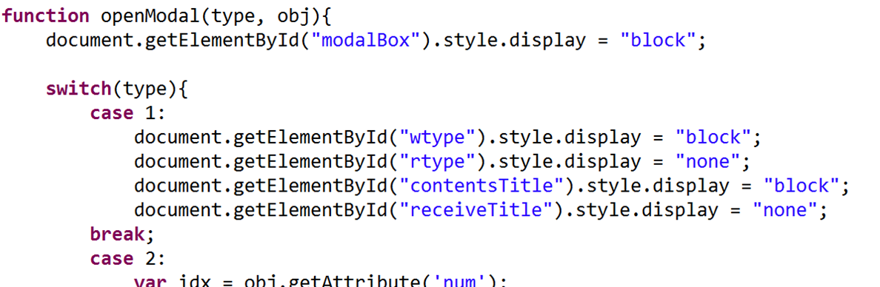
게시판 CODE
- JAVASCRIPT
1. MODAL창

Slide 9
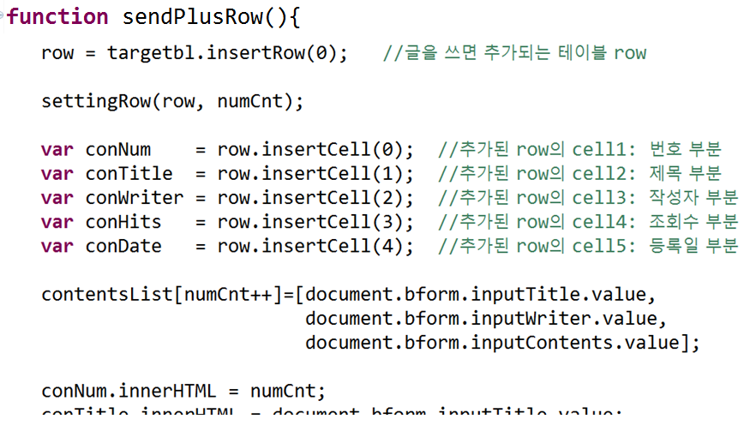
게시판 CODE
- JAVASCRIPT
2. 글쓰기 및 내용전송

Slide 10
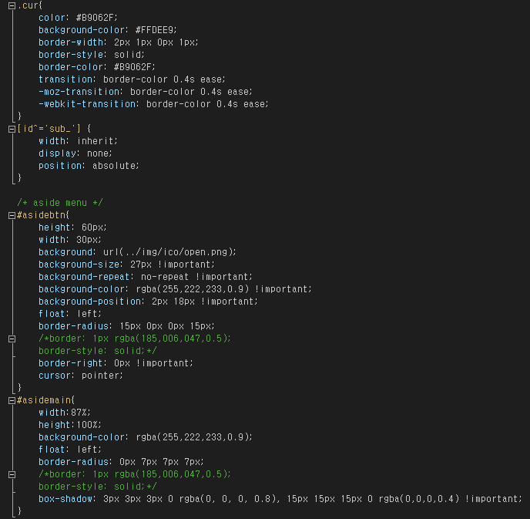
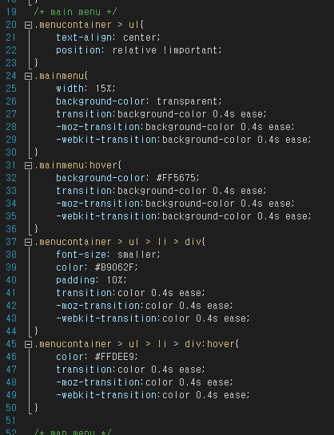
게시판 CODE
- CSS

